Slide 1

Dalle informazioni alla conoscenza
dott. Roberto Martina

Slide 2
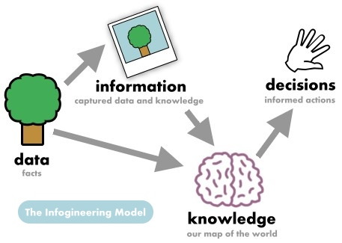
http://www.infogineering.net/infogineering-model.htm

Slide 4

Programma
Introduzione
Dai dati alla conoscenza
Da dove arrivano i dati
Primo seminario:
I fondamenti della programmazione
Teoria degli algoritmi
Implementazione con Python
Secondo seminario
Iniziare a programmare con Python
Strutture Dati ed Algoritmi con Python
Le basi di calcolo delle probabilità e di statistica
Terzo seminario
Acquisizione ed elaborazione delle informazioni da varie sorgenti:
Machine Learning
Casi di studio

Slide 5
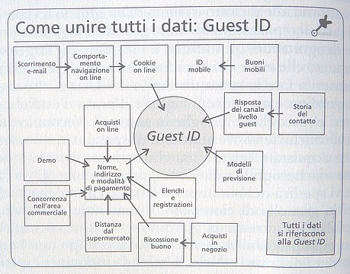
I supermercati Target sanno prima di te che tua figlia è incinta
Schema elaborato da Andrew Pole dei supermercati TARGET in cui si individua quali info possono essere raccolte su un cliente
Notes:
di Paolo Bottazzini
I supermercati Target sanno prima di te che tua figlia è incinta. Nel febbraio 2012 Charles Duhigg attirava l’attenzione dei lettori del New York Times sul fenomeno dei Big Data con un messaggio di questo tipo. La seconda catena americana per dimensioni di fatturato, nel settore della grande distribuzione, si era proposta l’obiettivo commerciale di raggiungere prima dei concorrenti le coppie in attesa di un figlio. Sapeva che lo scontrino medio delle gestanti tende a crescere, non solo per effetto del passaggio dai volumi da single ai formati-famiglia, ma anche per l’abitudine di concentrare tutti gli acquisti presso un solo punto vendita: quello che offre i prodotti specializzati per la gravidanza e per il periodo neonatale. I Big Data si sono rivelati la via maestra per individuare le future mamme: il team di data scientist guidato da Andrew Pole ha incrociato le notizie provenienti dalle preferenze abitudinarie e dai trend di cambiamento nelle decisioni di acquisto, finendo per scoprire un piccolo nucleo di «scelte civetta» che identificano le gestanti fin dalle primissime fasi della maternità. È capitato in questo modo che venissero recapitati i volantini promozionali all’indirizzo dei genitori (ancora inconsapevoli) delle puerpere, infuocando i sentimenti di orrore e pietà che Aristotele attribuisce agli spettatori della tragedia classica.
La parabola di Target mette in luce tutti gli aspetti dirompenti legati all’innovazione dei Big Data. Non solo archivi con miliardi di bit: quella che si prospetta è un’intera rivoluzione culturale, che investirà i settori dell’economia, della scienza, della politica – dopo aver già trasformato fin dalla radice il campo dei media. Tutti i nostri comportamenti lasciano tracce su dispositivi digitali, come accade con i registratori di cassa e le carte di credito nella catena di supermercati. L’enorme varietà di segnali impressi nei server, dalla lista della spesa ai check-in su Foursquare, passando per le immagini e i video postati sui social media, confluisce in serbatoi di indicazioni da cui i data scientist tentano di estrarre un’informazione coerente sulle preferenze e sulle necessità che sperimentiamo nella vita quotidiana. Per lo più senza esserne nemmeno troppo consapevoli. Se i team di analisti ne sanno più di noi sui nostri bisogni e sulle nostre abitudini, significa la questione della privacy ha assunto contorni inediti rispetto ad ogni forma di controllo esercitata nel passato.
Inserito da <http://www.telecomitalia.com/tit/it/bigdatachallenge/news-social/big-data-challenge-il-futuro-e-una-sfida-che-dobbiamo-vincere.html>

Slide 6
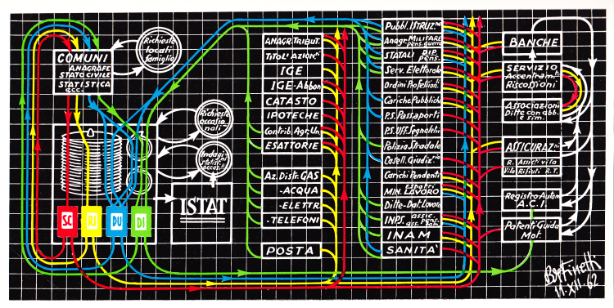
Open Data
Bruno de Finetti 1962
Notes:
Il primo e più celebre portale nazionale di Open Data è senz’altro il Data.gov americano, lanciato dal governo Obama nel 2009, seguito poco dopo dal Data.gov.uk inglese fortemente sponsorizzato da Tim Berners-Lee.
In Italia la prima iniziativa di Dati Aperti è stata effettuata dal Piemonte nel 2010 con l’apertura di Dati.piemonte.it, ma la nuova stagione per l’innovazione e la trasparenza nella Pubblica Amministrazione è iniziata il 18 ottobre 2011 con il lancio del portale nazionale italiano dei Dati Aperti Dati.gov.it.
Un altro grande passo è stato compiuto nel 2013 con l’adesione all’Open Data Charter del G8 che ha portato l’Agenzia per l’Italia Digitale, la quale ha il compito di valorizzare il patrimonio informativo pubblico, a dar vita a un’agenda per l’apertura di alcuni dataset chiave.

Slide 7
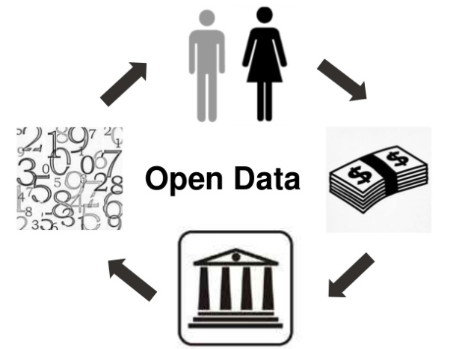
Open Data – Cosa sono
Restituire al cittadino il patrimonio informativo della Pubblica Amministrazione in un ambiente digitale e riutilizzabile
Quali DATI?
Nessun vincolo di privacy
Svincolati dal segreto militare
Non si possa risalire, incrociando
più dati all’identità di singole persone
Ecosistema della Trasparenza
Per essere chiamati Open Data devono:
Essere indicizzati su Internet
Avere un formato riusabile
Avere una licenza d’uso libero

Slide 8
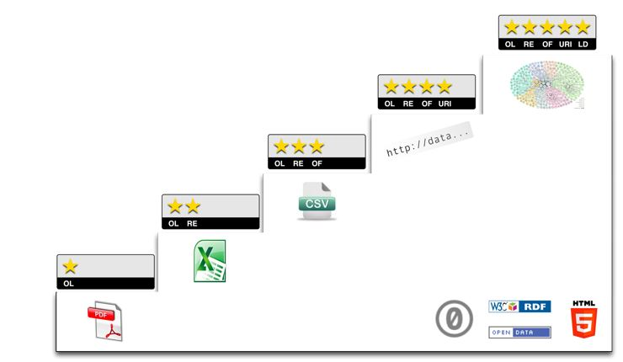
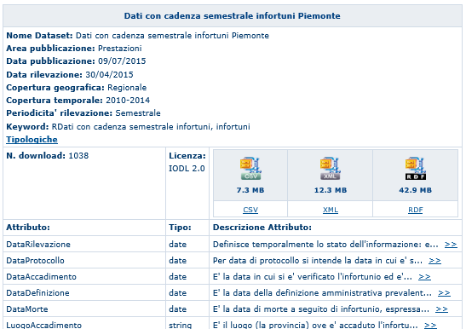
Open Data – Formato
Scala di Tim Berners-Lee

Slide 9
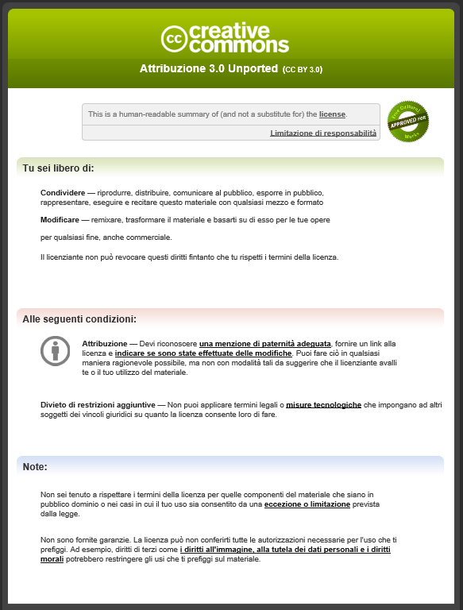
Open Data – Licenza d’uso

Slide 10



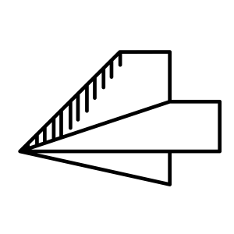
Open Definition
Disponibilità
Qualità
Compatibilità
Semplicità
Notes:
Qualità: open data dovrebbe significare libertà per tutti di accedere, modificare e condividere quei dati. Tuttavia, senza uno standard ben definito che chiarisca in dettaglio cosa significa “open”, rischiamo di assistere a crescenti tentativi di confondere la natura dei dati da considerare davvero “aperti” . Open Definition, in questi termini, si concentra essenzialmente su controllo della qualità.
Compatibilità: senza una definizione condivisa diventa impossibile comprendere cosa sia realmente “open”. L’incompatibilità dovuta alle differenze nei termini d’uso possono di fatto impedire la libertà di riutilizzo e di combinazione dei dataset aperti, azzerando così i maggiori benefici offerti dall’open data. Il rischio di incompatibilità cresce perchè molti open data sono rilasciati sotto licenze create appositamente. Alcuni governi hanno scritto differenti versioni di licenze aperte, che potenzialmente rischiano di non essere mutualmente compatibili con altre licenze aperte preesistenti.
Semplicità: grande promessa implicita nell’open data è la semplicità e facililtà di utilizzo. Questo non significa soltanto che l’accesso ai dati è garantito senza costi, ma significa che non c’è più necessità di assumere un giurista per le licenze, che non devi pensare a cosa puoi fare e cosa non puoi fare, nella tua attività di impresa o di ricerca, per esempio. Una chiara e condivisa definizione permette di eliminare qualsiasi timore rispetto alla complessità dei limiti imposti da termini d’uso o licenze, ma anche rispetto a modalità di riuso e condivisione.
- See more at: http://it.okfn.org/#sthash.msfyXnp1.dpuf

Slide 11
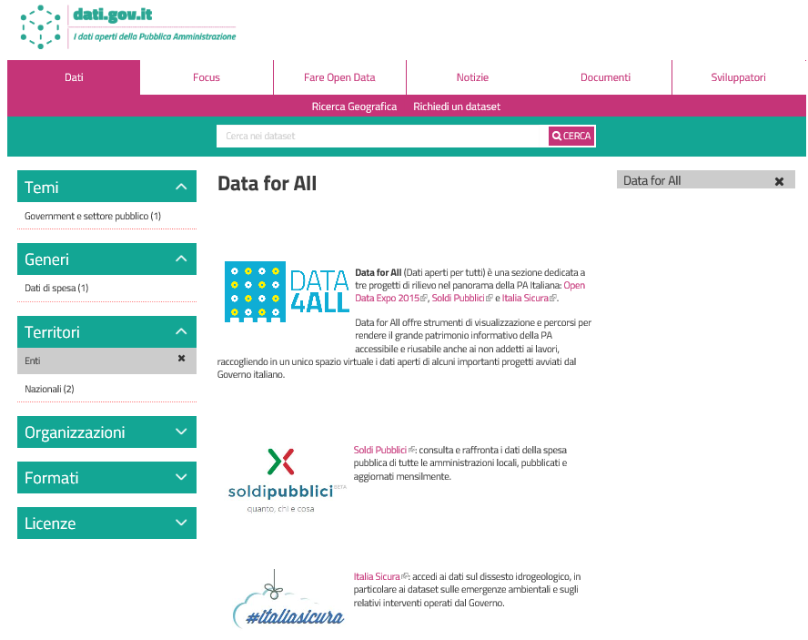

Slide 12
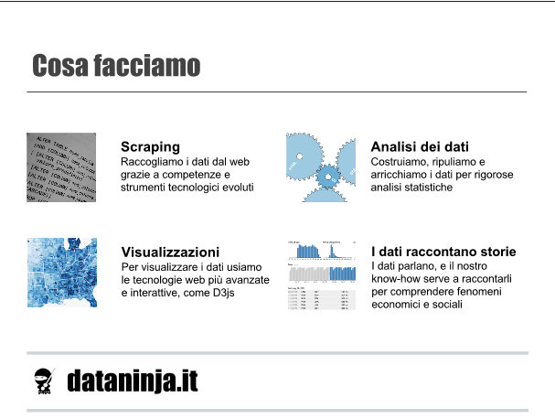


Slide 13
Dove cercare i dati
Quando non sono forniti da fonti personali, i dati sono da cercare su internet
Esistono diverse modalità di accesso:
Banche dati pubbliche e internazionali
Quasi sempre producono frame di dati su richiesta
Banche dati private
Siti internet

Slide 14
Banche dati internazionali
Sono banche dati legate a organizzazioni internazionali
Quasi tutte hanno una banca dati
Esempi:
Fondo monetario internazionale
Nazioni Unite
Ocse 1 e 2
Federal Reserve di St. Louis
Eurostat

Slide 15
Banche dati internazionali
Molto spesso nelle banche dati internazionali è possibile ricavare dati sui paesi in via di sviluppo che non sono disponibili nel paese stesso
Esempi:
Banca mondiale
OpenData for Africa

Slide 16
Banche dati internazionali
Qui l’elenco delle agenzie statistiche dell’Onu
Qui l’elenco delle agenzie statistiche internazionali
Qui l’elenco di altre agenzie internazionali

Slide 17
Banche dati internazionali
Non mancano banche dati internazionali gestite da privati o non-profit
Esempi:
Quandl
OpenCorporates (aziende)
Investigative Dashboard
Alltime Athletics

Slide 18
Istituti di Statistica
La maggior parte dei paesi ha un suo istituto nazionale di statistica, non sempre indipendente non sempre attendibile
Qui l’elenco
Per l’Italia è l’Istat
Più utile della home page è la sua banca dati I.Stat
Per il commercio estero c’è Coeweb

Slide 19
Cercare altri dati: dove?
La ricerca di dati non ufficiali, non pubblici, o non immediatamente reperibili segue le stesse regole della ricerca delle notizie
Molte istituzioni e organizzazioni hanno a disposizioni banche dati
In più, si hanno a disposizione i motori di ricerca, a cominciare da Google

Slide 20
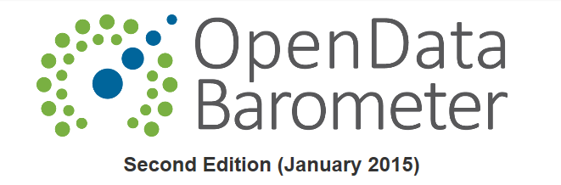
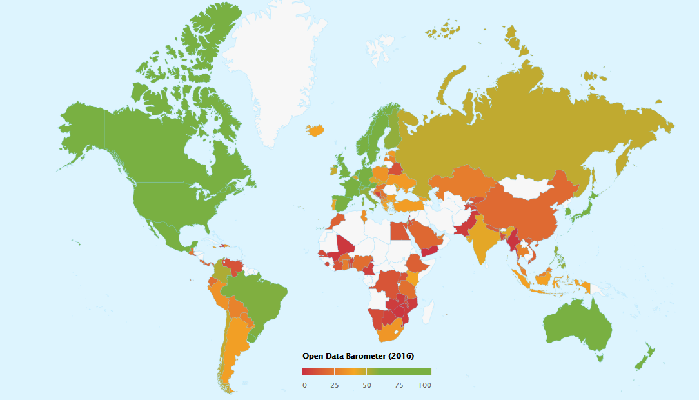
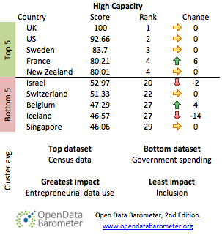
http://barometer.opendataresearch.org/
Notes:
High capacity - These countries all have established open data policies, generally with strong political backing. They have extended a culture of open data out beyond a single government department with open data practices adopted in different government agencies, and increasingly at a local government level. These countries tend to adopt similar approaches to open data, incorporating key principles of the open definition, and emphasising issues of open data licensing. They have government, civil society and private sector capacity to benefit from open data.
Countries included in this cluster in ODB rank order are: UK, US, Sweden, France, New Zealand, Netherlands, Canada, Norway, Denmark, Australia, Germany, Finland, Estonia, Korea, Austria, Japan, Israel, Switzerland, Belgium, Iceland and Singapore. While this year’s top five includes three of the signatories of the 2013 G8 Open Data Charter (UK, US and France), the rest of the G8 languish much lower in the rankings, with Japan, Italy and Russia not even making the top ten.
Emerging & advancing - These countries have emerging or established open data programmes — often as dedicated initiatives, and sometimes built into existing policy agendas. Many of these countries are innovating in the delivery of open data policy, contextualising open data for their populations by, for example, focussing on the need for governments to make data visually accessible in contexts of limited literacy and data literacy, such as India, or by exploring the linkages between RTI laws and open data, as in the Philippines. The countries in this cluster have a variety of different strengths and have great potential to develop innovative approaches to open data. However, many still face challenges to mainstreaming open data across government and institutionalising it as a sustainable practice.
Countries included in this cluster, in ODB rank order, are: Spain, Chile, Czech Republic, Brazil, Italy, Mexico, Uruguay, Russia, Portugal, Greece, Ireland, Hungary, Peru, Poland, Argentina, Ecuador, India, Colombia, Costa Rica, South Africa, Tunisia, China, the Philippines and Morocco
L’Open Data Barometer “si propone di scoprire la reale prevalenza e l’impatto delle iniziative dei Dati Aperti in tutto il Mondo. Analizza le tendenze globali e fornisce indici sui paesi e sulle regioni tramite una metodologia approfondita che combina dati contestuali, valutazioni tecniche e indicatori secondari al fine di esplorare le molteplici dimensioni di disponibilità, implementazione e impatto degli Open Data.” 4

Slide 21
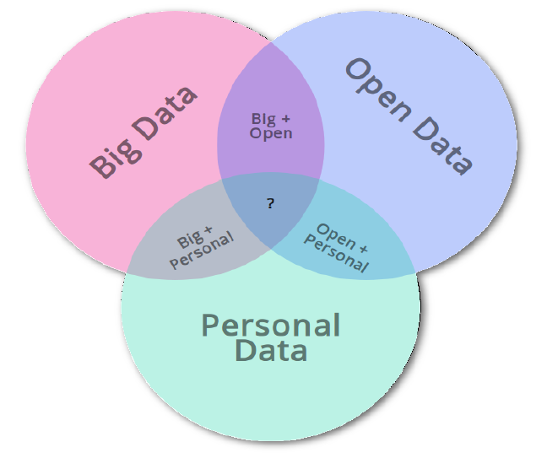

Slide 22
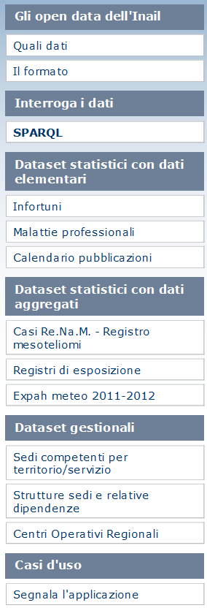

Gli open data Inail
dati relativi al singolo caso di infortunio e di malattia professionale, corredati da metadati, vocabolario e thesaurus
su temi particolari, dati statistici aggregati
informazioni sulle sedi Inail e sui Centri Operativi Regionali
OD
Notes:
La Pubblica Amministrazione produce in generale due tipi di dato:
1. dati gestionali, relativi ai processi organizzativi e di servizio;
2. dati di tipo statistico, descrittivi dei fenomeni che gestisce.

Slide 23
L’elaborazione dei dati

Slide 24
Otto serie di dati
Un esempio. Prendiamo in considerazione otto serie di dati, da accoppiare due a due:
X1 = 10, 8, 13, 9, 11, 14, 6, 4, 12, 7, 5
Y1 = 8.04, 6.95, 7.58, 8.81, 8.33, 9.96, 7.24, 4.26, 10.84, 4.82, 5.68
X2 = 10, 8, 13, 9, 11, 14, 6, 4, 12, 7, 5
Y2 = 9.14, 8.14, 8.74, 8.77, 9.26, 8.10, 6.13, 3.10, 9.13, 7.26, 4.74
X3 = 10, 8, 13, 9, 11, 14, 6, 4, 12, 7, 5
Y3 = 7.46, 6.77, 12.74, 7.11, 7.81, 8.84, 6.08, 5.39, 8.15, 6.42, 5.73
X4 = 8, 8, 8, 8, 8, 8, 8, 19, 8, 8, 8
Y4 = 6.58, 5.76, 7.71, 8.84, 8.47, 7.04, 5.25, 12.50, 5.56, 7.91, 6.89

Slide 25
Un’analisi numerica
La media delle x è uguale a 9, in tutti i quattro casi
La varianza delle x è uguale a 11
La media delle y è uguale a 7,50
La varianza delle y è 4.122 o 4.127
La correlazione tra le x e le y è 0.816
Si può «riassumere» ciascuna coppia di dati con l’equazione y = 3 + 0.5x
ma…

Slide 26
La sorpresa

Slide 27
L’importanza dei grafici
L’analisi esplorativa comincia sempre dai grafici
I grafici dell’analisi esploratoria possono non avere nulla a che fare con i grafici finali, che hanno una funzione diversa, di comunicazione efficace: il grafico più utile per l’analisi – il boxplot

Slide 28
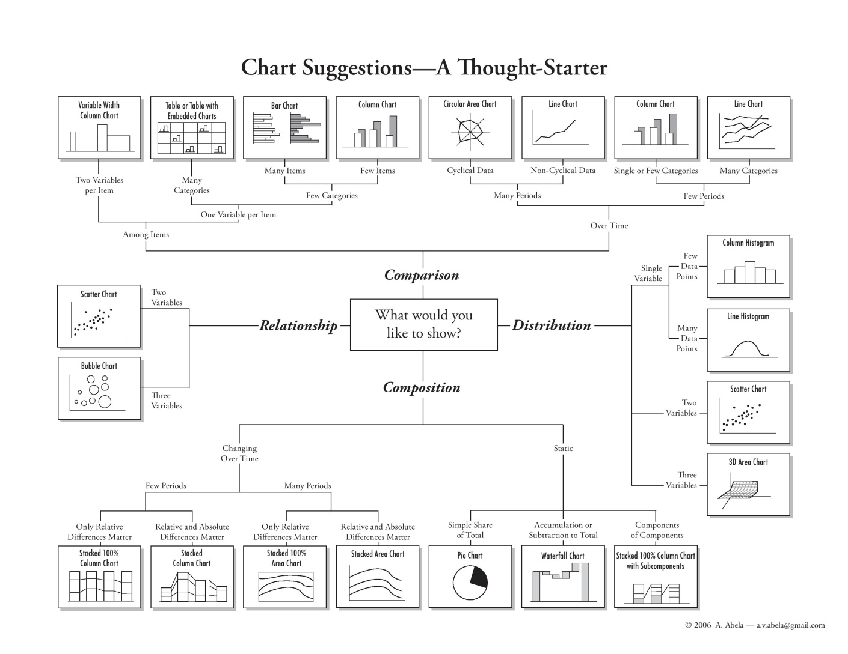
Mostrare dati con i grafici

Slide 29
Riassumere i dati
Per riassumere un insieme di dati la prima variabile da usare è la media:
µ = (x₁ + x₂ + … + x_{n-1} + x_{n})/n
Una volta calcolata la media è molto importante capire quanto i singoli dati si allontanano dalla media:
( x_{i} - µ )²
La media di queste distanze è la varianza, la radice quadrata della varianza è la deviazione standard
La deviazione standard serve come unità di misura per confrontare insiemi diversi di dati

Slide 30
Riassumere i dati
La deviazione standard serve come unità di misura per confrontare insiemi diversi di dati
L’idea è quella di misurare la distanza dei singoli dati dalla media con un’unità standard. Si può allora dire che il dato x₁ è per esempio a due deviazioni standard dalla media.
Quando i dati sono molto… ordinati – poi vedremo come ipotizzare questa simmetria - il 95% si colloca tra -2 e 2 deviazioni standard dalla media, il 99,7% tra -3 e 3 deviazioni standard.

Slide 31
Confrontare dati diversi
Un esempio:
Antonio ha avuto 83/100
Francesca ha avuto 89/100
Quindi Francesca è andata meglio di Antonio.
Ma Francesca e Antonio erano in due classi diverse
Nella classe di Antonio la media è stata 74, in quella di Francesca 80: i professori di Francesca erano più generosi
Nella classe di Antonio la deviazione standard è stata di 4, in quella di Francesca di 6

Slide 32
Confrontare dati diversi
Voto_{Antonio} = 83 Voto_{Francesca} = 89
Media_{ClasseAntonio} = 74 Media_{ClasseFrancesca} = 80
Sd_{ClasseAntonio} = 4 Sd_{ClasseFrancesca} = 6
Il voto «normalizzato» di Antonio è allora:
(83-74)/4 = 2.25
Il voto «normalizzato» di Francesca è:
(89-80)/6 = 1.5
In realtà Antonio ha ottenuto un risultato migliore di Francesca

Slide 33
Il problema della media
La media, e la deviazione standard, non sono però dati stabili
Sono molto influenzati da quei «casi limite» che noi vogliamo individuare
E’ come avere un Autovelox che a ogni multa fa salire la velocità alla quale scatta la foto
Qualche anno fa, la Guinea Equatoriale appariva come uno dei paesi con il maggior reddito pro capite: in realtà c’erano poche persone e poche aziende ricchissime e la maggior parte della popolazione molto povera

Slide 34
La mediana
Ci sono molti strumenti per ottenere un valore più stabile o «robusto»
Nello sport si usa la «media olimpica»: il voto più alto e quello più basso vengono scartati
L’altro sistema è calcolare la mediana: se metto in fila indiana, in ordine di reddito crescente, un insieme di persone, il reddito mediano è il reddito della persona «in mezzo» e divide il gruppo in due parti (oppure la media delle due persone «al centro» se il numero di persone è pari)
Se su 100 persone, 99 guadagnano mille euro al mese e 1 un milione, il reddito mediano è mille euro

Slide 35
Verso un po’ di ordine
La prima cosa da fare è confrontare la mediana e la media
Se sono molto vicine i dati sono simmetrici e posso continuare a usare la media, la deviazione standard e i valori critici della deviazione standard
Se sono lontane e la media è maggiore della mediana: è possibile trovare casi limite (o più casi limite) superiori alla media
Se sono lontane e la media è minore della mediana, è possibile trovare casi limite (o più casi limite) inferiori alla media

Slide 36
La mediana
Una volta diviso l’insieme in due parti, attraverso la mediana, posso ulteriormente dividere in due i due sottogruppi con lo stesso sistema: ottengo il primo quartile Q₁ e il terzo quartile Q₃(la mediana è il secondo quartile)
La differenza
IQR = Q₃ - Q₁
(lo… scarto interquartile) può sostituire la deviazione standard

Slide 37
Deviazioni standard
Se si accetta di perdere precisione, si ci può comunque affidare alla deviazione standard.
La probabilità che un dato sia alla distanza di due deviazioni standard della media non è mai maggiore di ¼ (25%) o 1/2² .
La probabilità che sia alla distanza di tre deviazioni standard non è mai maggiore dell’11% (1/3²)
La probabilità che sia alla distanza di sei deviazioni standard no è mai maggiore del 2.8%.
Quando i dati sono «ordinati», la probabilità che un dato sia a distanza di sei deviazioni standard è di 0,000000001 % …

